Slide 1
Разработка комплекса мер безопасности для web-сайта
Выполнил:
студент 4 курса
фак. ИСиТ
гр.Ист-731
Коханчик Ирина

Slide 2
Цели и задачи
Цель: сформировать комплекс мер безопасности для web-ресурсов
Задачи:
- Изучить популярные уязвимости web-сервисов;
- Определить методы и средства защиты уязвимостей;
- Разработать комплекс мер безопасности для web-сайта;
- Разработать модель web-сайта;
- Произвести тестирование безопасности web-сайта.

Slide 3
Проблемы безопасности web-сайтов
Целостность
информационных
данных
Конфиден-
циальность
данных
Доступность
информационных
ресурсов
Достоверность
данных
Рисунок 1 – Принципы информационной безопасности

Slide 4
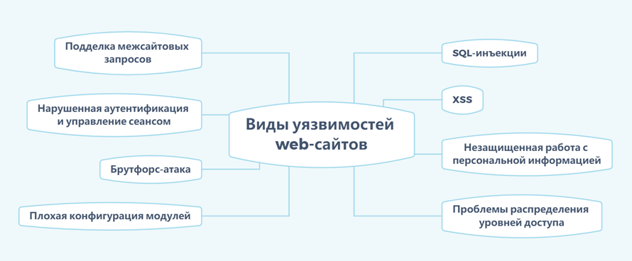
Рисунок 2 - Виды уязвимостей

Slide 5
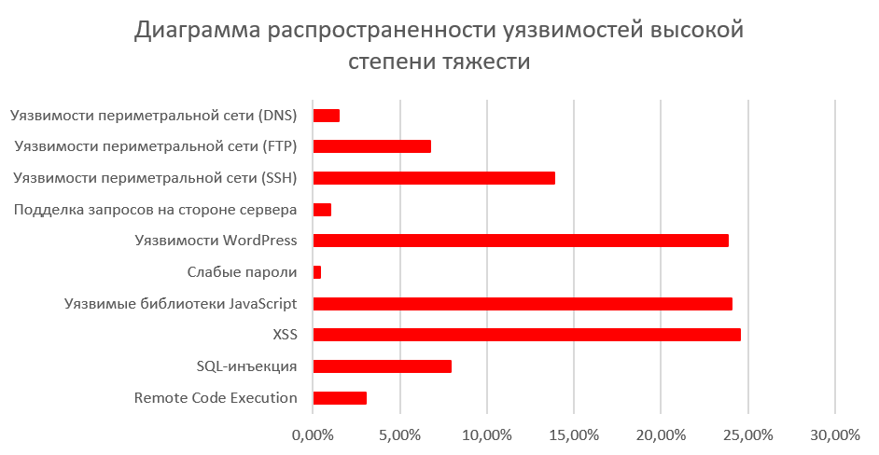
Рисунок 3 - Диаграмма распространенности уязвимостей высокой степени тяжести

Slide 6
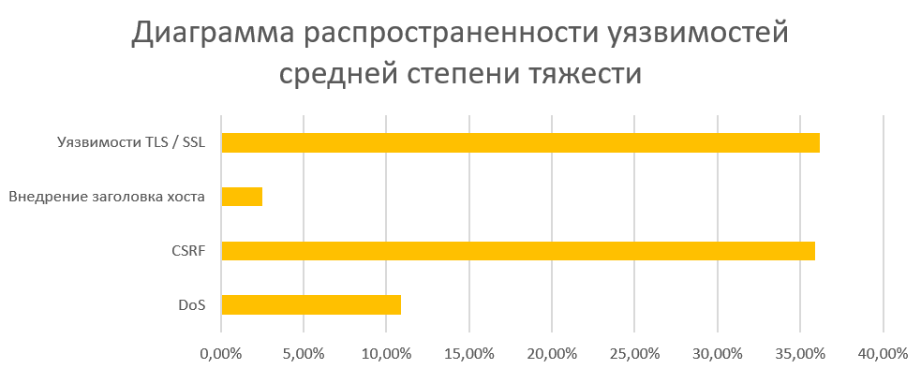
Рисунок 4 - Диаграмма распространенности уязвимостей средней степени тяжести

Slide 7
Комплекс мер по защите web-сайтов
SQLi
- использовать хранимые процедуры;
- использовать подготовленные операторы с параметризованными запросами;
- проверять ввод разрешенного списка.
XSS
- ограничить ввод пользователя определенным списком разрешений;
- использовать флаги HTTPOnly для файлов cookie;
- ограничивать HTML во входных данных.

Slide 8
CSRF
- использование токена вызова, который связан с конкретным пользователем и отправляется как скрытое значение в каждой форме изменения состояния в web-приложении;
- установить флаг для файла cookie, который превращает его в файл cookie того же сайта;
- использовать криптографическое шифрование.
DDoS
- отслеживать трафик сайта, чтобы быть в курсе пиков трафика и DDoS-атак;
- когда сайт подвержен DDoS-атаке, стоит уделить внимание поиску других атак;
- использование брандмауэра.

Slide 9
Общие рекомендации
поддерживать программное обеспечение и компоненты в актуальном состоянии;
использование брандмауэра web-приложения для защиты от SQLi, DoS-атак, атак межсайтового скриптинга и CSRF.

Slide 10
Тестирование безопасности web-сайта
Тестирование безопасности - это стратегия тестирования, используемая для проверки безопасности системы, а также для анализа рисков, связанных с обеспечением целостного подхода к защите приложения, атак хакеров, вирусов, несанкционированного доступа к конфиденциальным данным.

Slide 11
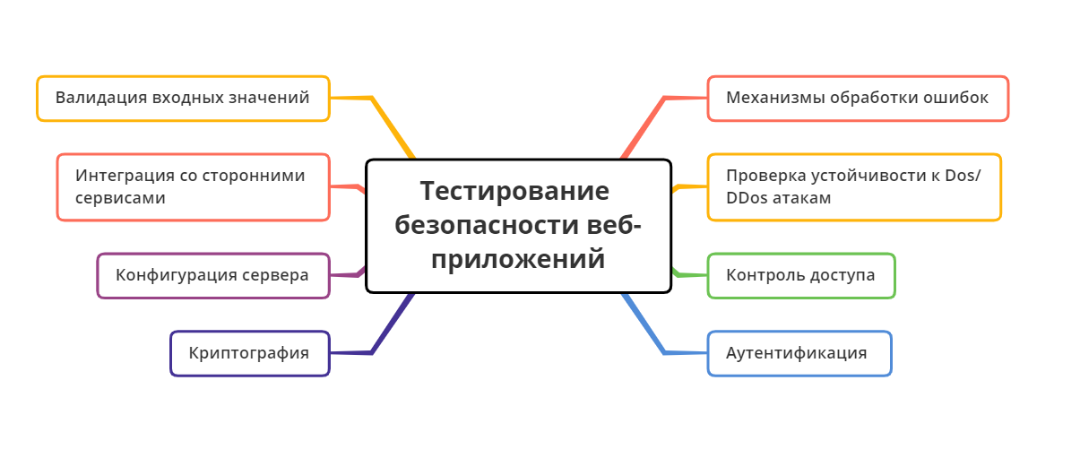
Рисунок 5 – Тестирование безопасности web-приложений

Slide 12






Средства для тестирования безопасности

Slide 13
Заключение
Для обеспечения безопасности web-ресурсов, требуется все время быть очень осторожными и следить за обновлениями в среде безопасности web-сайтов. Со временем модули безопасности устаревают, злоумышленники придумывают новейшие способы проникновения, поэтому организации по защите сайтов усовершенствуют свое программное обеспечение. Обеспечить безопасность web-приложения достаточно сложно. Большинство уязвимостей связано не с тем, какие системы используются, а с тем, как они используются.
Лучший способ повысить безопасность web-ресурсов – внедрить автоматизацию тестирования безопасности в жизненный цикл разработки. Это означает интеграцию сканирования web-уязвимостей со средствами отслеживания проблем, средами непрерывного развертывания и аналогичными инструментами.

